Slide 1


NÀM
TẬP ĐỌC 5
ĐẤT NƯỚC

Slide 2








Slide 3



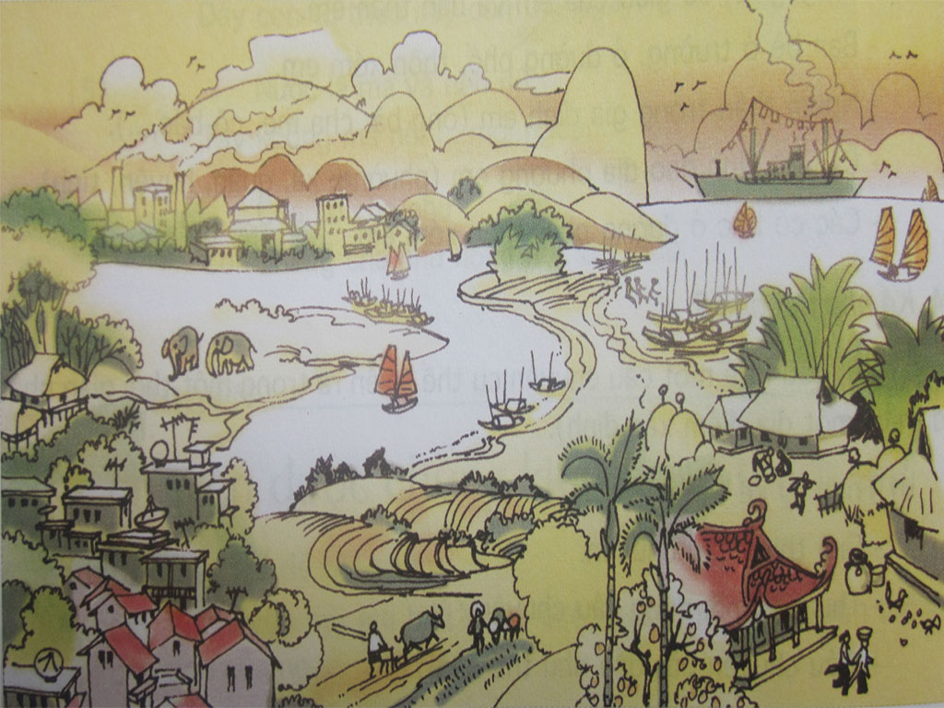





1
2

Slide 4

Mảnh ghép 1: Em hãy đọc đoạn 1 Tranh làng Hồ và trả lời giúp cô: Em hãy kể một số bức tranh làng Hồ lấy đề tài trong cuộc sống hàng ngày của làng quê Việt Nam.
Các bức tranh làng Hồ lấy đề tài trong cuộc sống hàng ngày của làng quê Việt Nam: Tranh vẽ lơn, gà, chuột, ếch, cây dừa, tranh tố nữ.

Slide 5
Mảnh ghép 2: Qua bài tập đọc: Tranh làng Hồ tác giả muốn nói lên điều gì?
Tranh làng Hồ tác giả muốn nói lên điều : Ca ngợi biết ơn những nghệ sĩ làng Hồ sáng tao ra những bức tranh dân gian độc đáo.

Slide 7

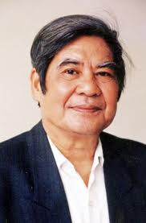
Nguyễn Đình Thi sinh năm 1924 , mất năm 2003. quê ở Hoàn Kiếm, Hà Nội. Ông là nhà viết văn, làm thơ, soạn nhạc, soạn kịch, viết lý luận phê bình. Ông đã được nhà nước phong tặng Giải thưởng Hồ Chí Minh về văn học nghệ thuật đợt I năm 1996.
1924-2003

Slide 8



LUYỆN ĐỌC

Slide 9
Đất nước
1
Sáng mát trong như sáng năm xưa
Gió thổi mùa thu hương cốm mới
Tôi nhớ những ngày thu đã xa.
Sáng chớm lạnh trong lòng Hà Nội
Những phố dài xao xác hơi may
Người ra đi đầu không ngoảnh lại
Sau lưng thềm nắng lá rơi đầy.
Mùa thu nay khác rồi
Tôi đứng vui nghe giữa núi đồi
Gió thổi rừng tre phấp phới
Trời thu thay áo mới
Trong biếc nói cười thiết tha.
4
Trời xanh đây là của chúng ta
Núi rừng đây là của chúng ta
Những cánh đồng thơm mát
Những ngả đường bát ngát
Những dòng sông đỏ nặng phù sa.
Nước chúng ta,
Nước những người chưa bao giờ khuất
Ðêm đêm rì rầm trong tiếng đất
Những buổi ngày xưa vọng nói về.
Nguyễn Đình Thi
2
5
3

Slide 10
Tập đọc
Đất nước
Luyện đọc
Tìm hiểu bài
- Những ngày thu đẹp và buồn của mùa thu xưa.
xao xác
ngoảnh lại
phù sa
khuất
- Hình ảnh đẹp và vui về mùa thu mới.

Slide 11
Sáng mát trong như sáng năm xưa
Gió thổi mùa thu hương cốm mới
Tôi nhớ những ngày thu đã xa.

Slide 12
TÌM HIỂU BÀI

Slide 13
Câu 1: Những ngày thu xưa đẹp mà buồn được tả trong khổ thơ nào?
Mùa thu đẹp và buồn thể hiện qua từ ngữ nào?
Những từ ngữ cho thấy mùa thu
Đẹp:
Sáng mát trong, gió thổi mùa thu hương cốm mới.
Buồn:
Sáng chớm lạnh, phố dài xao xác hơi may, người ra đi đầu không ngoảnh lại, thềm nắng lá rơi đầy.

Slide 14
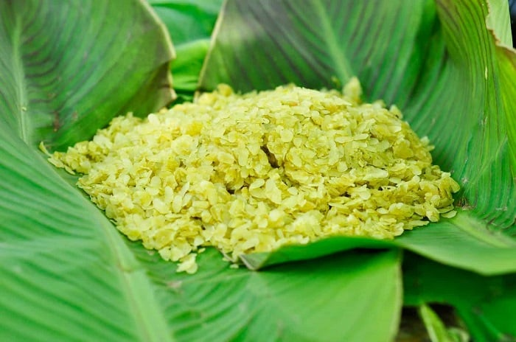
Hương cốm mới: Làm từ hạt thóc non và bên trong còn sữa

Slide 15
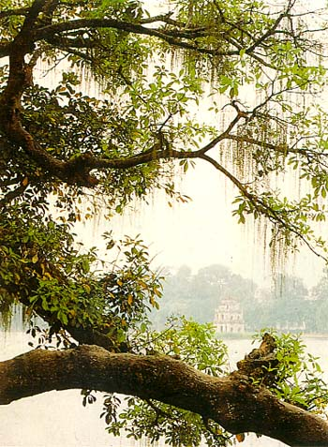
Sáng chớm lạnh trong lòng Hà Nội

Slide 16
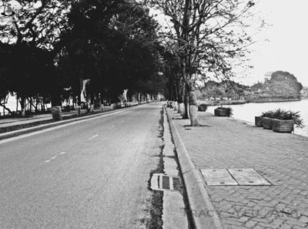
Những phố dài xao xác hơi may

Slide 17
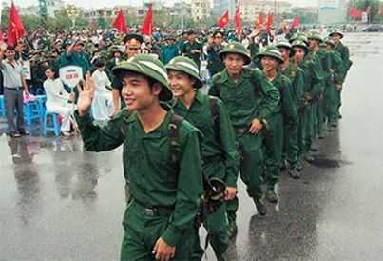
Người ra đi đầu không ngoảnh lại

Slide 18
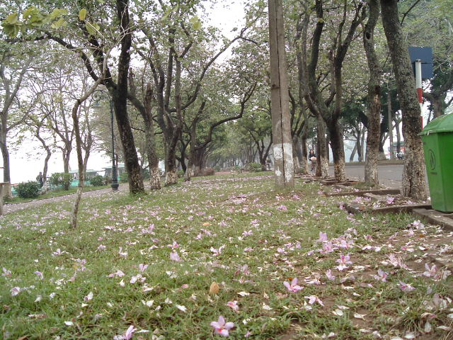
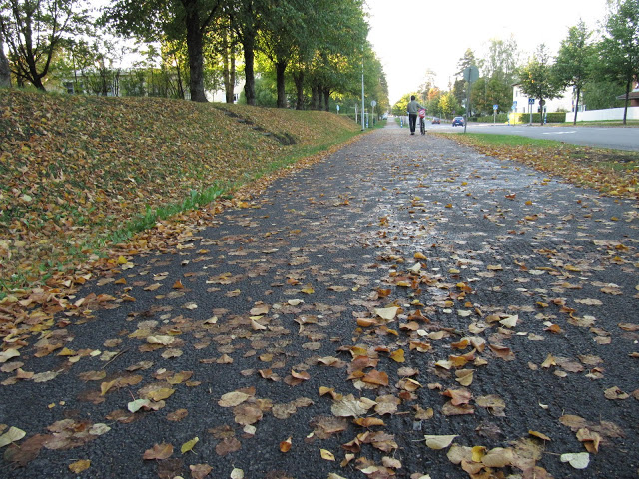
Sau lưng thềm nắng lá rơi đầy

Slide 19
Câu 2: Nêu một hình ảnh đẹp và vui về mùa thu mới trong khổ thơ thứ ba?
Đẹp:
rừng tre phấp phới, trời thu thay áo mới, trời thu trong biếc.
Hình ảnh đẹp và vui về mùa thu mới:
Vui:
rừng tre phấp phới, trời thu nói cười thiết tha.
*Tại sao mùa thu mới đẹp và vui ?
Vì đất nước đã hoàn toàn được độc lập và tự do, người dân đã có một cuộc sống mới.

Slide 20
Tác giả sử dụng biện pháp gì để tả thiên nhiên, trời đất trong mùa thu thắng lợi của kháng chiến?

Slide 21

Nhôø bieän phaùp nhaân hoaù laøm trôøi thu cuõng thay aùo, cuõng noùi cöôøi – theå hieän nieàm vui, roän raøng cuûa thieân nhieân-thaéng lôïi cuûa cuoäc khaùng chieán

Slide 22
Câu 3: Tìm những từ ngữ, hình ảnh nói lên lòng tự hào về đất nước tự do, về truyền thống bất khuất của dân tộc trong khổ thơ thứ 4 và thứ 5.
- Lòng tự hào về đất nước tự do:
Những từ ngữ, hình ảnh trong khổ 4+ 5
đây, những , của chúng ta
Truyền thống bất khuất:
chưa bao giờ khuất, rì rầm trong tiếng đất, vọng nói về

Slide 23

Trời xanh đây là của chúng ta

Slide 24
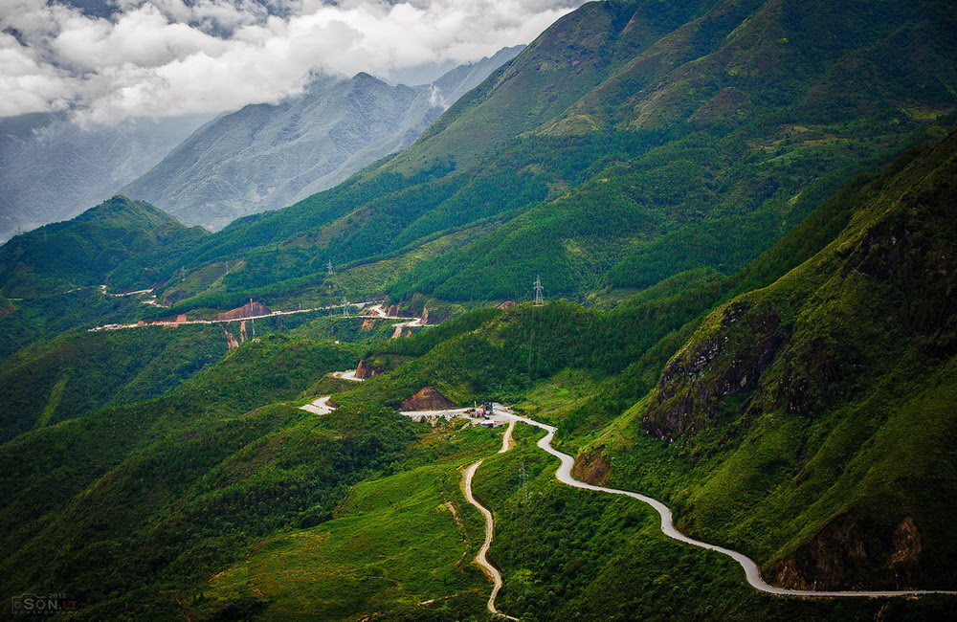
Núi rừng đây là của chúng ta

Slide 25
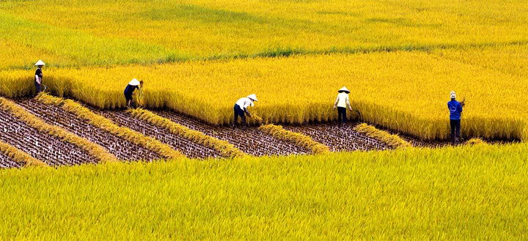
Những cánh đồng thơm mát

Slide 26
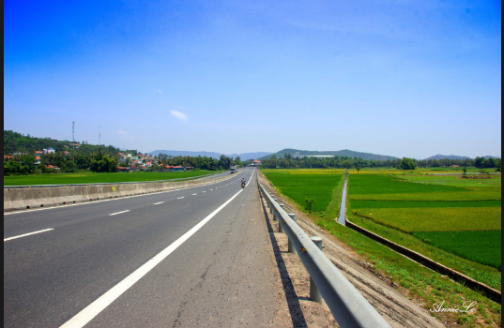
Những ngả đường bát ngát

Slide 27
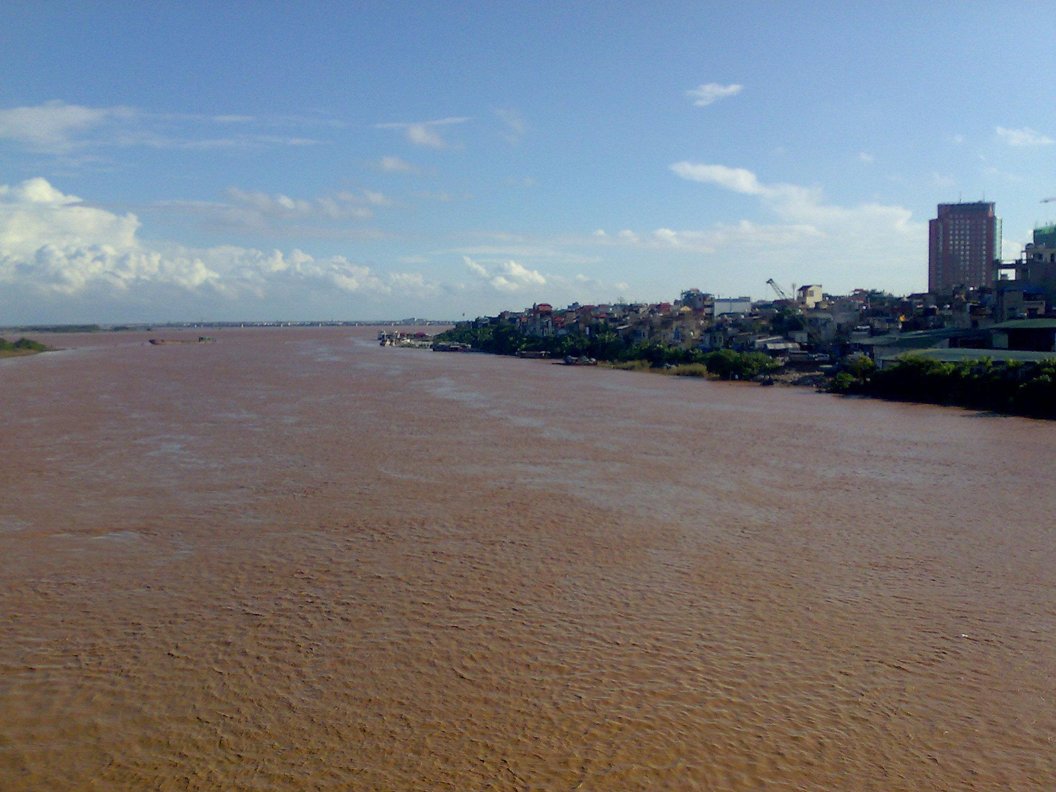
Những dòng sông đỏ nặng phù sa

Slide 28

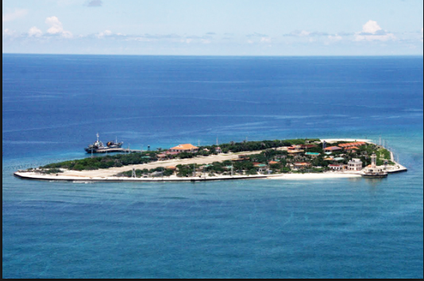

Slide 29
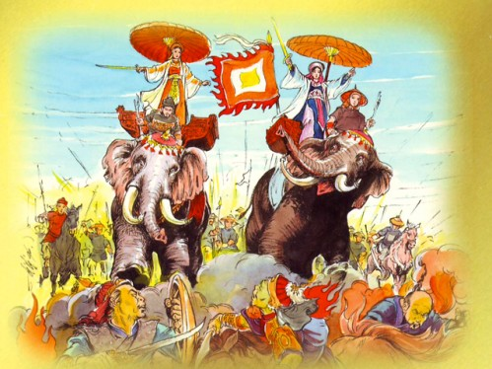
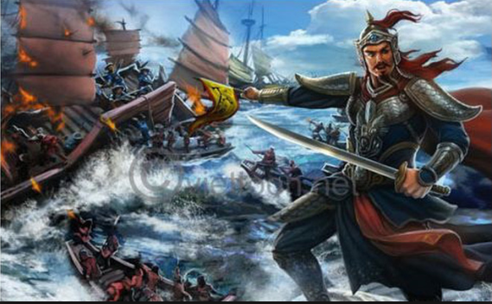
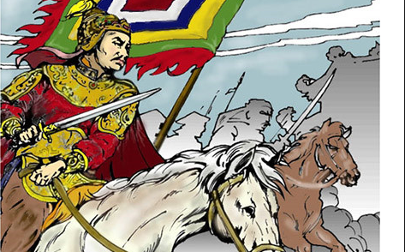
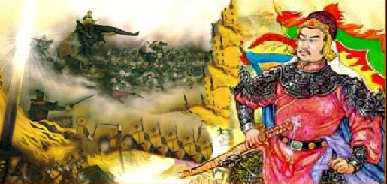
Trần Hưng Đạo
Bà Trưng, bà triệu
Quang Trung
Lê Lợi

Slide 30
Qua bài thơ thể hiện tình cảm gì của Tác giả đối với đất nước với truyền thống của dân tộc?

Slide 31


Nội dung chính
Bài thơ thể hiện niềm vui, niềm tự hào về đất nước tự do, tình yêu tha thiết của tác giả đối với đất nước, với truyền thống bất khuất của dân tộc.

Slide 32
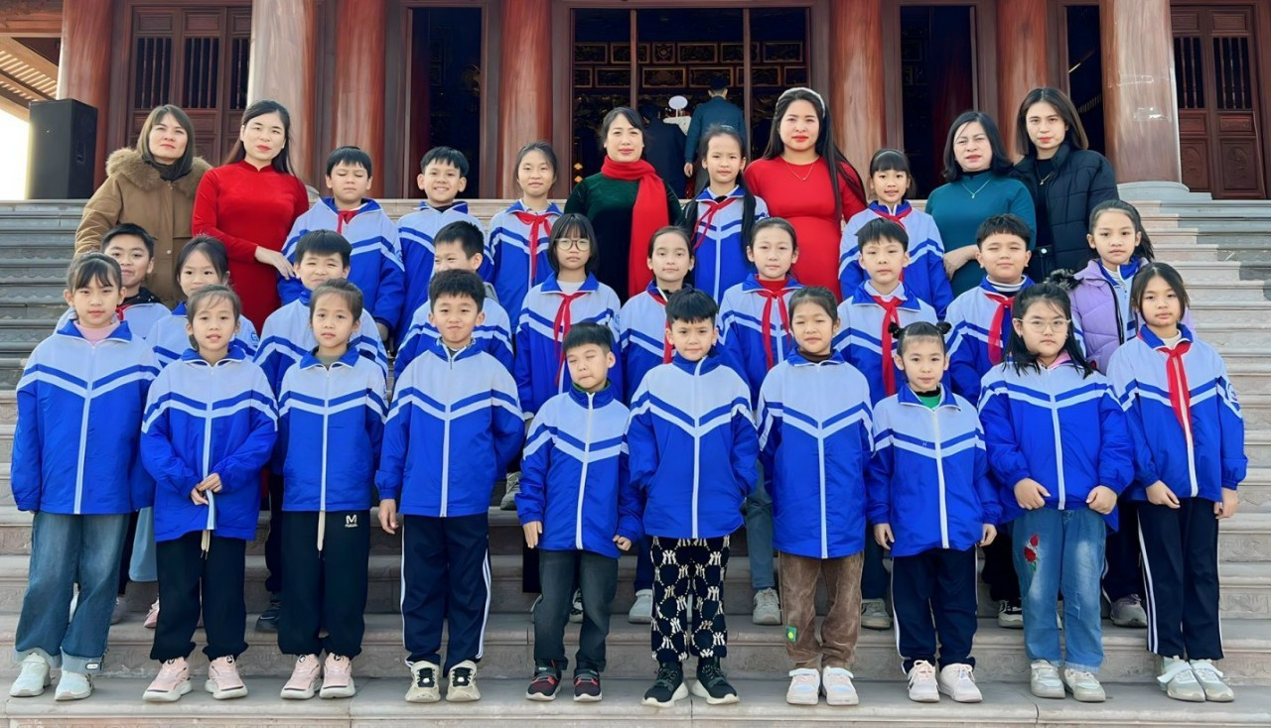
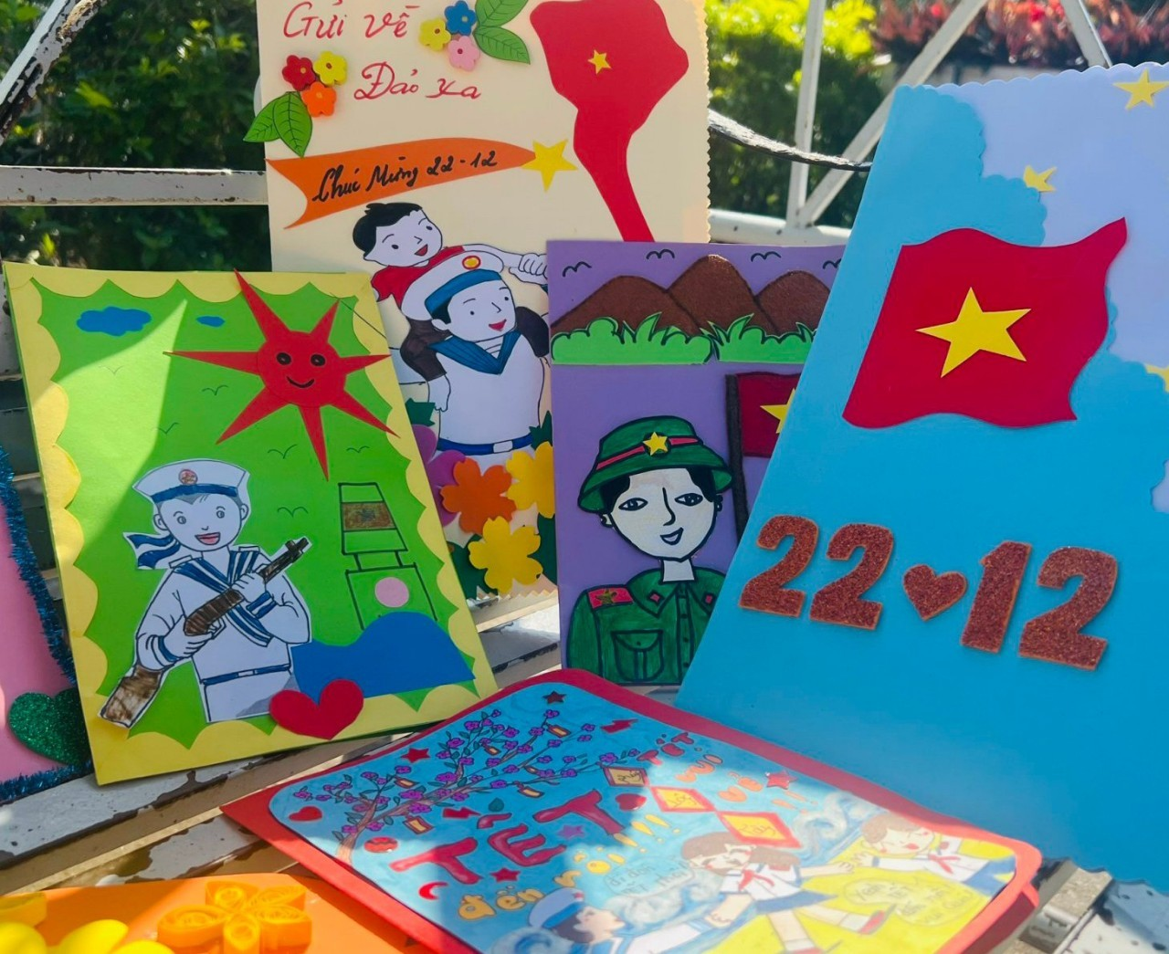
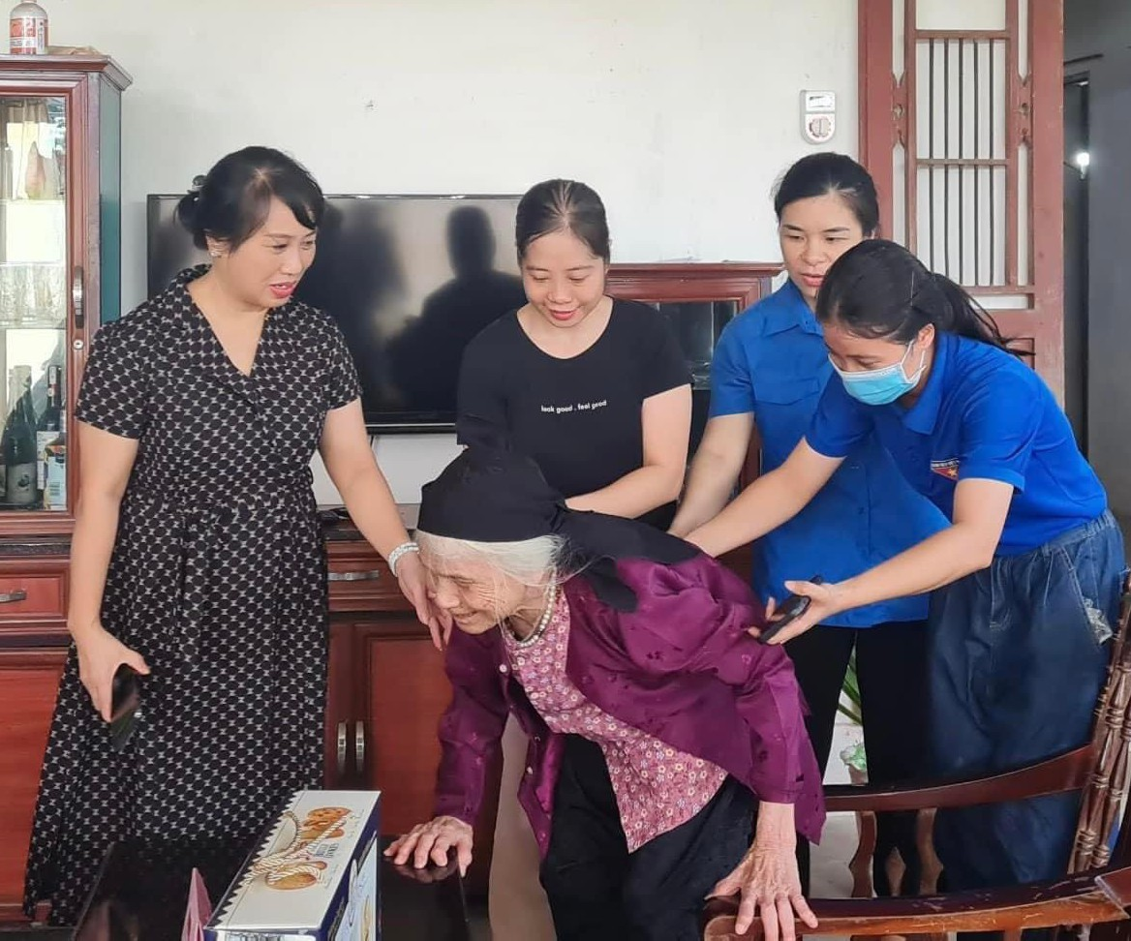
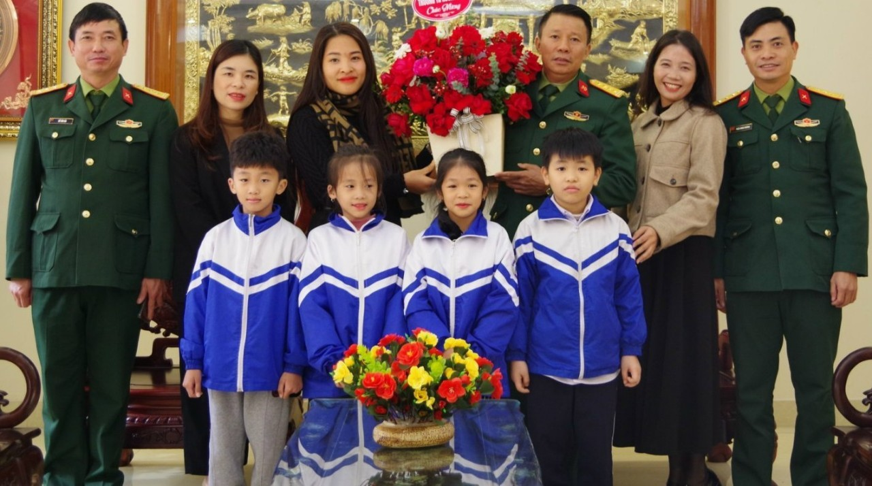

Slide 33




Luyện học diễn cảm

Slide 34
A
Giọng đọc
B C
Nhịp nhanh hơn, giọng vui, khỏe khoắn, tràn đầy tự hào, nhấn giọng ở các điệp từ.
Khổ 1,2
Khổ 3, 4
Khổ 5
Giọng nhẹ nhàng, thiết tha, bâng khuâng.
Giọng chậm rãi, trầm lắng, thể hiện sự thành kính.

Slide 35
Luyện đọc diễn cảm
3
Mùa thu nay khác rồi
Tôi đứng vui nghe giữa núi đồi
Gió thổi rừng tre phấp phới
Trời thu thay áo mới
Trong biếc nói cười thiết tha.
4
Trời xanh đây là của chúng ta
Núi rừng đây là của chúng ta
Những cánh đồng thơm mát
Những ngả đường bát ngát
Những dòng sông đỏ nặng phù sa.

Slide 36

Đọc diễn cảm
Mùa thu nay / khác rồi //
Tôi đứng vui nghe / giữa núi đồi//
Gió thổi / rừng tre phấp phới//
Trời thu / thay áo mới//
Trong biếc / nói cười thiết tha//.
Trời xanh đây / là của chúng ta //
Núi rừng đây / là của chúng ta //
Những cánh đồng / thơm mát//
Những ngả đường / bát ngát//
Những dòng sông / đỏ nặng phù sa.//

Slide 37

Tiêu chí đọc diễn cảm
Đọc đúng bài thơ
Ngắt, nghỉ câu hợp lý
Cường độ, tốc độ đọc đạt yêu cầu
Giọng đọc phù hợp

Slide 38
Đọc diễn cảm
Mùa thu nay / khác rồi //
Tôi đứng vui nghe / giữa núi đồi//
Gió thổi / rừng tre phấp phới//
Trời thu / thay áo mới//
Trong biếc / nói cười thiết tha//.
Trời xanh đây / là của chúng ta //
Núi rừng đây / là của chúng ta //
Những cánh đồng / thơm mát//
Những ngả đường / bát ngát//
Những dòng sông / đỏ nặng phù sa.//

Slide 39
HỌC THUỘC LÒNG

Slide 40
Đất nước
Sáng mát trong / như sáng năm xưa
Gió thổi / mùa thu hương cốm mới
Tôi nhớ những ngày thu / đã xa.
Sáng chớm lạnh trong lòng Hà Nội
Những phố dài / xao xác hơi may
Người ra đi / đầu không ngoảnh lại
Sau lưng / thềm nắng / lá rơi đầy.
Mùa thu nay / khác rồi
Tôi đứng vui nghe / giữa núi đồi
Gió thổi / rừng tre phấp phới
Trời thu / thay áo mới
Trong biếc / nói cười thiết tha.
Trời xanh đây / là của chúng ta
Núi rừng đây / là của chúng ta
Những cánh đồng / thơm mát
Những ngả đường / bát ngát
Những dòng sông / đỏ nặng phù sa.
Nước chúng ta,
Nước những người / chưa bao giờ khuất
Ðêm đêm / rì rầm trong tiếng đất
Những buổi ngày xưa / vọng nói về.
Nguyễn Đình Thi

Slide 41
Để thể hiện tình yêu quê hương đất nước, là một học sinh em cần làm gì?

Slide 42

CỦNG CỐ
- Nhắc lại ý nghĩa của bài.
* Chuẩn bị bài sau: Ôn tập giữa học kỳ 2.

